Slide 1

ShareStroy
쉐어토리
물건을 나누고 경험을 공유하다
YD_졸업작품
팀 : Dream

Slide 2
Contents
01
프로젝트
02
기능
03
일정
프로젝트 개요
유사 서비스 분석
프로젝트 목적
기능리스트
구현된 기능
1학기
2학기
04
구성
05
아키텍처
06
시연영상
시스템 구성도
E R D
서비스 아키텍처
AWS 배포
시연영상

Slide 3
01 프로젝트
프로젝트 개요
유사 플랫폼 분석
프로젝트 목표

Slide 4


01 프로젝트 개요
중고거래·커뮤니티·경매의 융합 플랫폼
ShareStory
기존의 중고거래 플랫폼에 경매시스템과 커뮤니티 기능을 결합한 통합거래 플랫폼.
경매 시스템은 실시간 입찰을 통한 새로운 거래 경험을 제공하여 사용자의 참여도와 재방문율을 높이는 효과를 기대.
커뮤니티 기능을 통해 사용자 간 정보공유와 소통이 가능하며, 거래 외에도 신뢰를 형성할 수 있는 공간을 제공.
중고거래 + 경매 + 커뮤니티

Slide 5



02 유사 플랫폼 분석
중고나라
번개장터
당근 마켓
간편로그인
포인트
위치기반검색
안전결제
알림
커뮤니티
경매
실시간 채팅
카테고리 추천

Slide 6
03 프로젝트 목표
서비스 완성도와 기술 역량 향상
ShareStory
중고거래·커뮤니티·경매 시스템을 완성도 높게 구현하여, 실제 서비스 수준의 안정성과 실용성을 확보하는 것을 목표로 함.
단순 CRUD를 넘어 다양한 기술 스택과 외부 API를 프로젝트에 직접 적용함으로써 실무에 가까운 개발 경험을 쌓고, 서비스의 설계부터 구현까지 스스로 완성하는 능력을 기르는 것을 목표로 함.

Slide 7
02 기능
기능리스트
구현된 기능

Slide 8
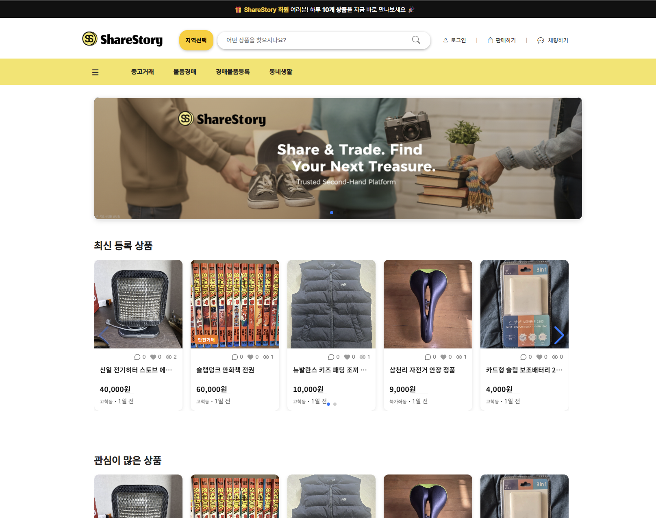
기능 리스트
소비자
상품/경매상품 구매
안전거래 ( 에스크로 )
소셜 로그인
실시간 채팅
포인트 충전 / 내역 조회
위치기반 상품 검색
관심상품 등록·조회
판매 / 구매내역 관리
커뮤니티 글 등록/삭제
관심 글 등록, 댓글 작성
회원
판매자
상품/경매상품 등록
배송 및 송장등록
카테고리 자동추천

Slide 9
03 일정
1학기 간트차트
2학기 간트차트

Slide 10
작업일정 – 1학기
 | 3월4주 | 4월1주 | 4월2주 | 4월3주 | 4월4주(중간) | 4월5주 | 5월1주 | 5월2주 | 5월3주 | 5월4주 | 5월5주 | 6월1주 | 6월2주 | 6월3주(기말)
DB
로그인/회원가입
사이트페이지
상품등록
안전거래
위치기반 검색
포인트 충전 및 결제
채팅기능
알림전송
상품정렬
카테고리
DB 설계 및 관리
OAuth2
로그인 구현
프로젝트
결합
홈페이지
상품등록 페이지
상품목록 페이지
상세정보
페이지
마이페이지
구매내역/
판매내역
관심있는
상품
DB기반
상품등록
AWS S3
물품등록
위치 등록
MockAPI 배송구현
위치기반
오타대응
자동완성
포인트 충전
상품결제
프론트구현
실시간채팅
읽음처리
알림 뱃지
FCM구현
메일서비스
관심상품 정렬
조회수 정렬
최신순
관심상품 조회
프론트구현
카테고리 정렬
카테고리 추천

Slide 11
작업일정 – 2학기
 | 9월1주 | 9월2주 | 9월3주 | 9월4주 | 10월1주 | 10월2주 | 10월3주 | 10월4주 | 11월1주
프로젝트 재구성
경매 페이지
커뮤니티 페이지
Aws 배포
AWS 배포, 로그인 인증방식 변경, API키 정리 및 코드 최적화를 위해 프로젝트 재구성
프론트구현
백엔드 구현 (입찰, 낙찰, 알림, 결제 및 배송)
프론트구상
프론트구현
백엔드 구현 ( 등록, 삭제, 댓글 )
배포테스트
배포테스트
배포테스트
배포

Slide 12
04 구성
시스템 구성
ERD

Slide 13










시스템 구성
SYSTEM
FRONT
BACK
DB
Firebase FCM

Slide 14
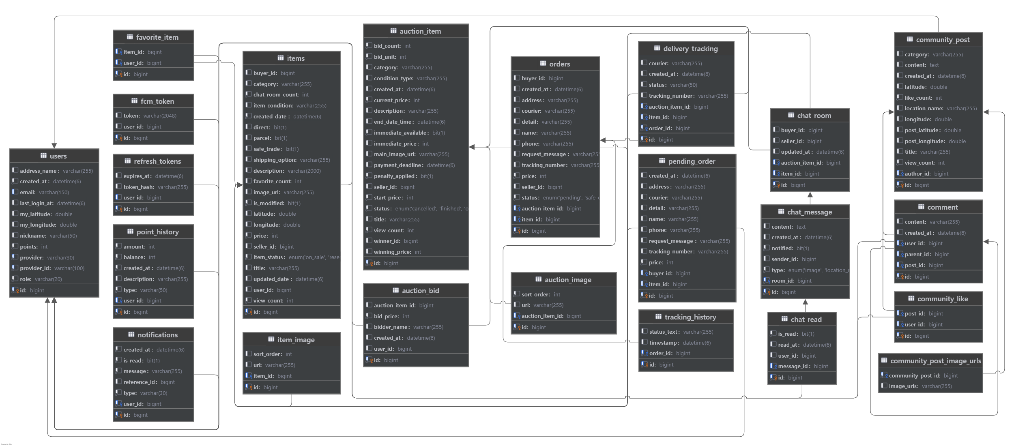
ERD

Slide 15
05 아키텍처

Slide 16









안전거래 프로세스 ( 에스크로 )
구매자
결제
구매자
배송정보입력
판매자
송장등록
배송
(Scheduler)
구매자
수령확인
판매자
포인트 수령
회원관리
시스템
판매내역
관리
포인트
관리
커뮤니티
관리
내 동네
설정
소셜 로그인 요청
소셜 로그인 시스템 Oauth2 + JWT
중고거래
시스템
JWT 쿠키 발급, 저장
상품
관리
채팅
위치기반
검색
검색 키워드
위치기반검색 및 자동완성 검색엔진
해당물품반환
안전거래
시스템
상품
결제
배송
관리
포인트
정산
위도, 경도
지도제공, 위치공유 및 주소 변환
지도, 주소
경매
시스템
경매상품
관리
입찰 및
낙찰
안전거래
진행
결제요청
포인트 충전 시스템 ImPort API
결제결과
상품명
카테고리 추천 시스템
커뮤니티
시스템
게시글
관리
댓글
관리
관심 글
관리
추천 카테고리
이벤트 발생
알림 시스템 WebSocket + FCM + Mail
알림
시스템
알림, 이메일 발송
채팅
안전거래
경매
업로드 요청
이미지관리 시스템 AWS S3
S3 URL 반환

Slide 17
06 AWS 배포
주소
http://3.39.215.194/

Slide 18
06 시연연상
시연영상
https://youtu.be/VoXTd5blJgY?si=LpNHrh7y3gf7x5sA

Slide 19




팀원
전여욱
김신성
김준성
주현서
Full-Stack
FrontEnd
BackEnd
BackEnd
팀장

Slide 20
Thank you
감사합니다.

